Slide 1
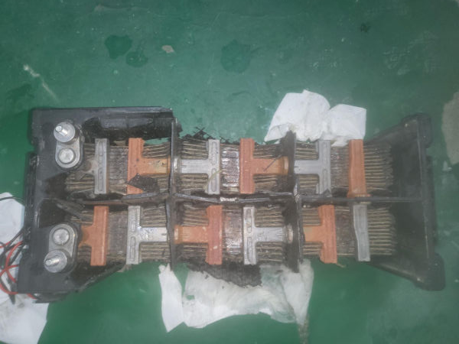
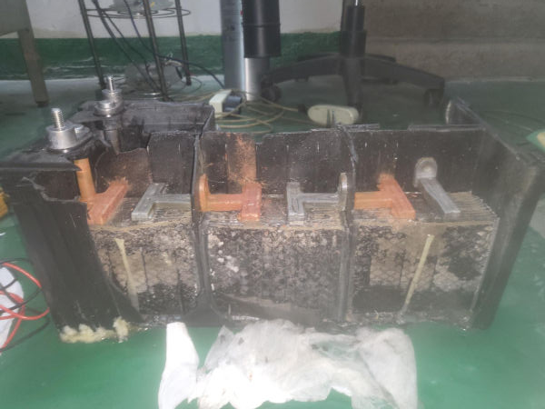
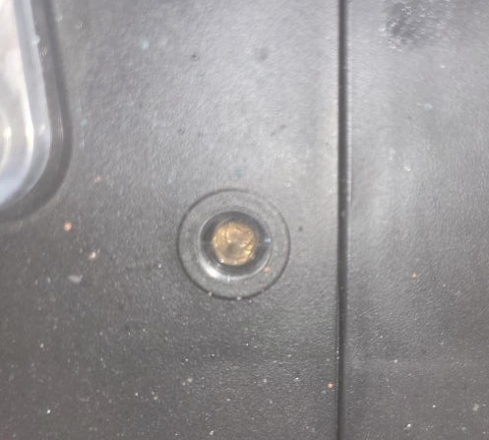
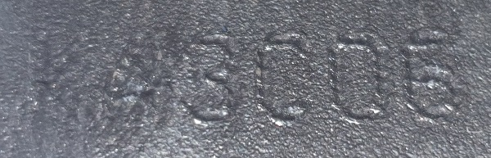
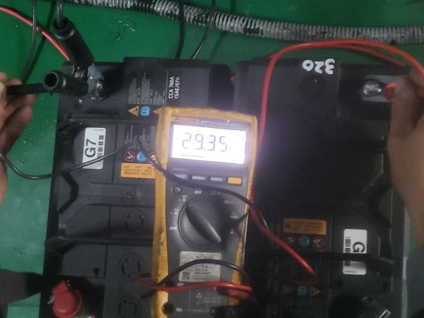
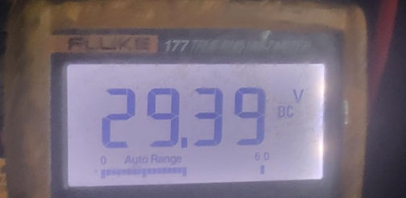
주요문제 발생현황 보고 – 송정라인2차아파트 RP150 파열 [2023.10.13]
CS팀
업 체 명 | 송정라인2차아파트
담 당 자 | 김정범 (광주밧데리) | 연락처 | 010-3603-0911
제 품 명 | RP150-12V | Lot No | 2023. 03. 06
설치수량 | 2 EA | 발생수량 | 1 EA
설치일자 | 2023. 05. | 점검일자 | 2023. 10. 13
사용용도 | 비상발전기 시동용 | 점 검 자 | CS팀 박 성철 파트장 고 경민 주임
발생내역 | -. 약 1개월 전 발전기 시운전시 악취 발생 됨. -. ’23.05월 설치, 약 5개월 사용, ’23.10.12 오후 5시 30분 발전기 운전을 위해 시동시 배터리 1EA 파열
피해내역 | -. 배터리 1EA 파열 외 피해 없음.
점검결과 | -. 파열 제품 4.66V, 3.10Ω로 수명종료 -. 미파열 제품 전압 14.53V, 내부저항 101.4mΩ, I/D 색상 백색 으로 수명종료 -. 충전전압 확인 결과 29.39V 이상, 과충전전압 확인 됨. -. 액고갈 후 배터리 파열 진행 됨.
판정내용 | -. 과충전에 의한 파열
요구사항 | -. 파열 원인 규명
조치사항 | -. 점검 내용 통보, 충전기 교체 및 배터리 유상구매 권고
진행사항 | -. 점검 내용 통보, 충전기 교체 및 배터리 유상구매 권고
파열 배터리
미파열 제품I/D 색상
제품 Lot
충전전압 확인

Slide 2

현장점검결과 PL 위험성 의견
1. 송정라인2차아파트 - [2023.10.13]
소비자성향 | 사건수준의견 | 종합의견
수용적 | 당해물건 | A-1 | 종결
※PL 위험성 의견 분류표

